Slide 1
Perioperační management ŽOK

Slide 2
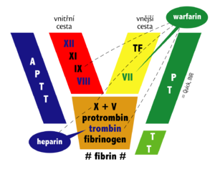
Koagulace

Slide 3
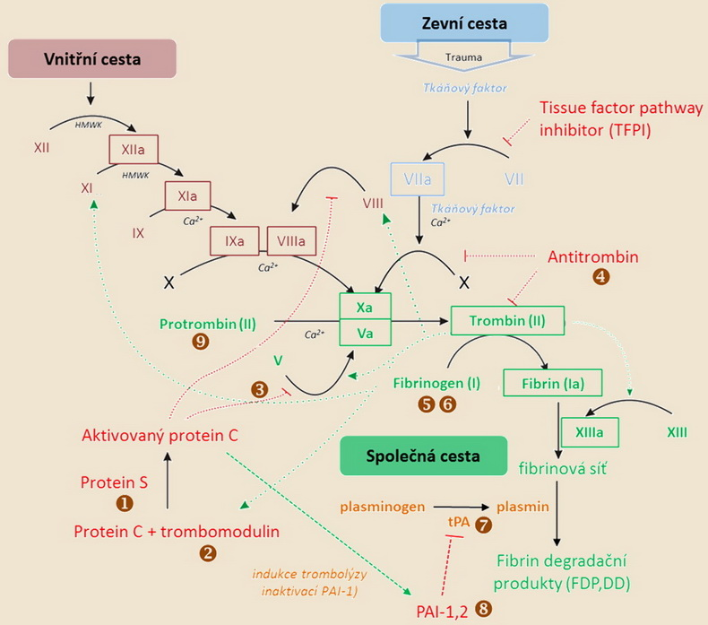

Slide 4
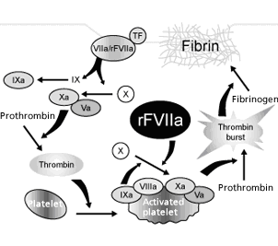
Koagulace
Iniciálním krokem je tvorba malého množství TROMBINU →
Aktivuje trombocyty
Aktivuje faktory V a VIII
Aktivuje faktor IX a XIII
Akceleruje vlastní tvorbu
Iniciuje tvorbu fibrinu

Slide 5
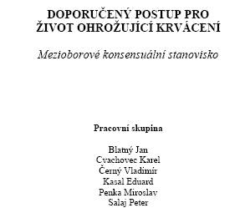
ŽOK
Verze z roku 2011!!!
http://www.csarim.cz/Public/csim/DP_ZOK_2011_final_121211.pdf

Slide 6
ŽOK
ztráta objemu krve v průběhu 24 hodin (u dospělého člověka ekvivalent cca 10 transfuzních jednotek erytrocytů) nebo
ztráta 50 % objemu krve během 3 hodin a/nebo
pokračující krevní ztráta přesahující objem 150 ml/min a/nebo
krevní ztráta v lokalizaci vedoucí k ohrožení životních funkcí (např. krvácení do CNS) a/nebo
přítomnost klinických a laboratorních známek tkáňové hypoperfuze v průběhu krvácení a/nebo
přítomnost klinických a laboratorních známek poruchy orgánových funkcí v průběhu krvácení

Slide 7
Letální trias nebo TIC
Hypotermie – pokles teploty o 1°C = pokles aktivity koagulačních (EBM signifikantně <35°C) – aktivně zahřívat !!!
Acidóza
Koagulopatie – traumatická + diluční (náhradní roztoky + CŽP)

Slide 8
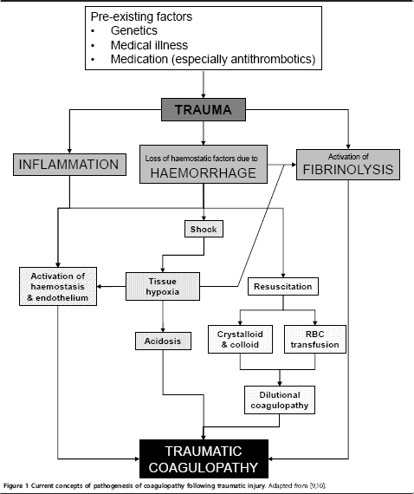
Spahn et al. Critical Care 2013, 17:R76
http://ccforum.com/content/17/2/R76

Slide 9
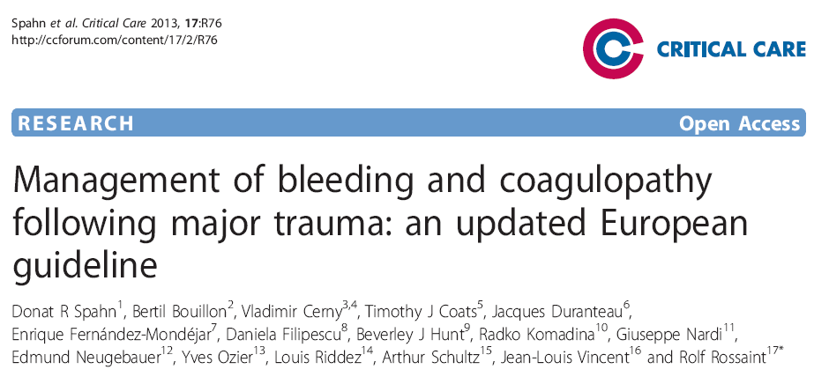
Guidelines

Slide 10
Inicální resuscitace
Normoventilace (výjimka kraniotrauma s herniací) – hyperventilace ↑ mortalitu
Pacient s hemorag. šokem a identifikovatelnou příčinou – okamžitá operace pokud nedošlo k stabilizaci po inic. resuscitaci
INR, aPTT, trombocyty, fibrinogen – opakovaně
Implementovat viskoelastické testy – TEG, ROTEM
Spahn et al. Critical Care 2013, 17:R76
http://ccforum.com/content/17/2/R76

Slide 11
Tkáňová oxygenace, teplota, tekutiny
Systola 80-90mmHg – při akutním krvácení (bez kraniotraumatu)
MAP≥80 hemoragický šok + TBI
Tekutinová resuscitace krystaloidy, koloidy (omezeně, stropní dávka)
Cílený Hg 7-9g/dl (včetně TBI)
Hemoperitoneum – lokální hemostatika, roušky, hrozící exsagvinace – clamp aorty
Spahn et al. Critical Care 2013, 17:R76
http://ccforum.com/content/17/2/R76

Slide 12
Léčba koagulopatie
Kys.tranexamová (Exacyl) 1g i.v. bolus následně 1g/8hod (dle CRASH-2 study – do 3hod pak ne)
Monitorace ionizovaného kalcia >0,9mmol/l
1 ČZP: 2 EBR
Fibrinogen 1,5-2g/l – iniciální dávka 3-4g (50mg/kg kryoprecipitat)
Opak. dávky dle laboratoře / viskoelastický testů
Spahn et al. Critical Care 2013, 17:R76
http://ccforum.com/content/17/2/R76

Slide 13
Trombocyty
>50 ×10⁹/l
>100 ×10⁹/l – TBI, pokračující krvácení
Iniciálně 4-8 jednotek, nebo 1 z afarézy
TAD u krvácejících / TBI pacientů na antiplatelet terapii
Spahn et al. Critical Care 2013, 17:R76
http://ccforum.com/content/17/2/R76

Slide 14
Tromboprofylaxe
Pneumatické komprese, BDKK jak je to možné
Farmakologická profylaxe do 24 hod od stabilizace krvácení
Spahn et al. Critical Care 2013, 17:R76
http://ccforum.com/content/17/2/R76

Slide 15
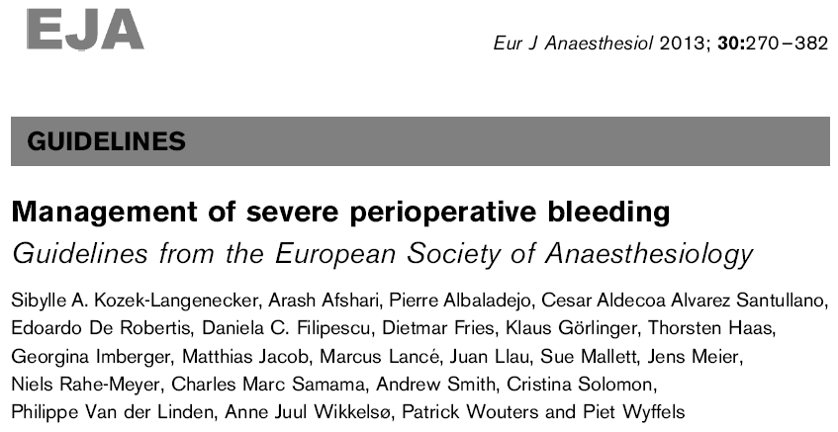
ESA – perioperative bleeding guideline

Slide 16
Makrocirkulace
Agresivní, promptná optimalizace preloadu během operace = benefit
Protokolizovaná resuscitace balancované krystaloidy
Transfuzní trigger 7-9g/dl
Restriktivní transfuzní strategie
Eur J Anaesthesiol 2013; 30:270–382

Slide 17
Mikrocirkulace
Hematokrit/hemoglobin, laktát, BD opakovaně k posouzení tkáňové oxygenace a dynamiky u akutního krvácení
(možno rozšířít o PPV, SVV a ScVO2)
Eur J Anaesthesiol 2013; 30:270–382

Slide 18
Koagulace
Fibrinogen u masivní krevní ztráty při suspekci na nízkou hladinu, nebo poruchu funkce
Hladina fibrinogenu <1.5–2.0 g/l nebo dle TEG/ROTEM
Iniciálně 25-50mg/kg
Při pokračujícím krvácení a dostatečné hladine fibrinogenu – susp. deficit FXIII <60% - 30 IU/kg – laboratoř měří, není možné statim, koncentrát FXIII není k dispozici,
kryoprecipitát (klapka 2506)
Eur J Anaesthesiol 2013; 30:270–382

Slide 19
Koagulace (2)
Antikaogulovaní pacienti – PCC a Vit K při masivním krvácení
PCC 20-30IU/kg – při krvácení a prodlouženém krvácení (INR, PT)
rFVII – při krvácení nestavitelném konvenční terapii
K.tranexamová – 20-25mg/kg
Korekce teploty (normotermie)
Korekce acidózy
Ionizované kalcium >0,9mmol/l
Eur J Anaesthesiol 2013; 30:270–382

Slide 20
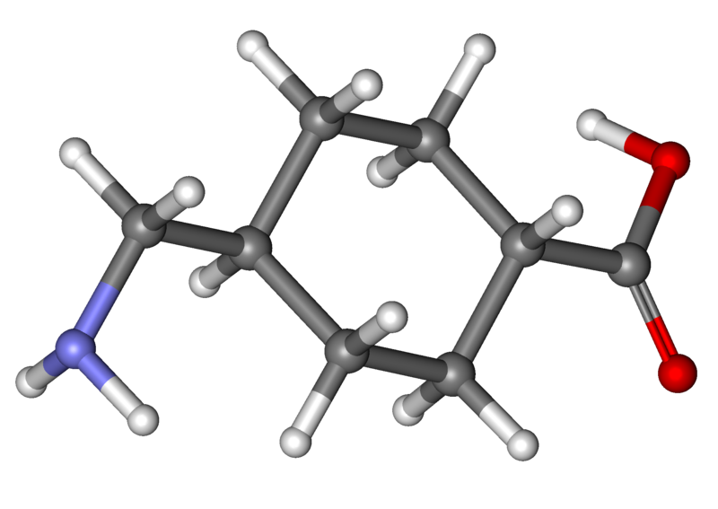
Kys.tranexamová - Exacyl
Od roku 2010 Scholar: 13300 výsledků
Pubmed: 1070 výsledků
Antifibrinolytikum
Lyzinový analóg
Kompetitivně inhibuje aktivaci plasminogenu = degradace fibrinové sítě

Slide 21
EBM - ortopedie
Does the Intraoperative Tranexamic Acid Decrease Operative Blood Loss During Posterior Spinal Fusion for Treatment of Adolescent Idiopathic Scoliosis?
Yagi, Mitsuru MD, PhD; Hasegawa, Jun MD; Nagosh
Spine: 01 October 2012 - Volume 37 - Issue 21 - p E1336–E1342
Výsledek: signifikantní redukce krevní ztráty – intra i pooperačně, asosiované komplikace 0
Tranexamic acid in hip fracture surgery: a randomized controlled trial
P. J. Zufferey, M. Miquet, S. Quenet et al.
Br. J. Anaesth. (2010) 104 (1):23-30.doi: 10.1093/bja/aep31
Výsledek: redukce EBR, hyperkoagulační stav?
Efficacy of Tranexamic acid on surgical bleeding in spine surgery: a meta-analysis.
Cheriyan T¹, Maier SP 2nd², Bianco K et al.
Spine J. 2015 Jan 21. pii: S1529-9430(15)00029-7. doi: 10.1016/j.spinee.2015.01.013.
Závěr: TXA redukuje krevní ztrátu u operacích páteře. Terapie TXA nebyla asociovaná se zvýšeným výskytem IM, DVT, PE.

Slide 22
EBM – ortopedie (2)
The use of tranexamic acid to reduce blood loss and transfusion in major orthopedic surgery: a meta-analysis.
Huang F¹, Wu D, Ma G, Yin Z, Wang Q.
J Surg Res. 2014 Jan;186(1):318-27. doi: 10.1016/j.jss.2013.08.020. Epub 2013 Sep 13.
Závěr: TXA signifikatně redukuje krevní ztrátu při ortopedických operacích, a nevede k riziku
Is tranexamic acid effective and safe in spinal surgery? A meta-analysis of randomized controlled trials.
Li ZJ¹, Fu X, Xing D, Zhang HF, Zang JC, Ma XL.
Eur Spine J. 2013 Sep;22(9):1950-7. doi: 10.1007/s00586-013-2774-9. Epub 2013 May 9.
Závěr: i.v. podání TXA vede k signifikatní redukci krevní ztráty, je efektivní a bezpečné, nebylo detekováno zvýšené riziko DVT, je však potřeba dalších RCT

Slide 23
EBM - trauma
Effects of tranexamic acid on death, vascular occlusive events, and blood transfusion in trauma patients with significant haemorrhage (CRASH-2): a randomised, placebo-controlled trial.
Shakur H, Roberts I, Bautista R et al.
Lancet. 2010 Jul 3;376(9734):23-32. doi: 10.1016/S0140-6736(10)60835-5. Epub 2010 Jun 14.
10960 pacientů v skupině s TXA a 10115 v kontrolní, celková mortalita 14,5 vs. 16%, mortalita vztažena na krvácení 4,9 vs 5,7%
The importance of early treatment with tranexamic acid in bleeding trauma patients: an exploratory analysis of the CRASH-2 randomised controlled trial.
CRASH-2 collaborators¹, Roberts I, Shakur H, Afolabi A,
Lancet. 2011 Mar 26;377(9771):1096-101, 1101.e1-2. doi: 10.1016/S0140-6736(11)60278-X
Výsledek: TXA bezpečně redukuje riziko úmrtí při krvácení u traumatu, u traumat má být podaná čím dřív tím lépe do 3 hodin, po 3 hod od traumatu múžé vést k ↑ mortality

Slide 24
EBM - porodnictví
Antifibrinolytic therapy with tranexamic acid in pregnancy and postpartum.
Peitsidis P¹, Kadir RA.
Expert Opin Pharmacother. 2011 Mar;12(4):503-16. doi: 10.1517/14656566.2011.545818. Epub 2011 Feb 4.
Závěr: TXA bezpečně redukuje krevní ztrátu jak po císařském řezu tak po spontáním porodu (vaginálním) a snižuje potřebu EBR transfuzí.
Efficacy of Intravenous Tranexamic Acid in Reducing Blood Loss after Elective Cesarean Section: A Prospective, Randomized, Double-Blind, Placebo-Controlled Study
Kemal Gungorduk, M.D.,1 Gokhan Yıldırım, M.D et al.
Am J Perinatol. 2011 Mar;28(3):233-40. doi: 10.1055/s-0030-1268238. Epub 2010 Oct 26.
Závěr: TXA signifikantně vedla k redukci krevní ztráty, redukovala % pacientek ze ztrátou >1000ml a vedla k redukci aditivní uterotonické terapie
Tranexamic acid for the prevention and treatment of postpartum haemorrhage.
Sentilhes L¹, Lasocki S², Ducloy-Bouthors AS³
Br J Anaesth. 2015 Jan 8. pii: aeu448.
Závěr: není dostatek kvalitních EBM důkazů

Slide 25
EBM - kardiochirurgie
Low dose tranexamic acid effect on post-coronary artery bypass grafting bleeding.
Esfandiari BR¹, Bistgani MM, Kabiri M.
Asian Cardiovasc Thorac Ann. 2013 Dec;21(6):669-74. doi: 10.1177/0218492312466391. Epub 2013 Jul 9.
Záver: TXA vedla k signifikantní redukci krevní ztráty a potřeby krevních transfuzí. Komplikace 0
Tranexamic acid reduces blood loss after off-pump coronary surgery: a prospective, randomized, double-blind, placebo-controlled study.
Wang G¹, Xie G, Jiang T, Wang Y, Wang W, Ji H, Liu M, Chen L, Li L.
Anesth Analg. 2012 Aug;115(2):239-43. doi: 10.1213/ANE.0b013e3182264a11. Epub 2011 Jul 7.
Závěr: TXA redukuje pooperační ztrátu do drénů a potřebu transfuzí

Slide 26
EBM - ORL
Effects of tranexamic acid during endoscopic sinsus surgery in children.
Eldaba AA¹, Amr YM, Albirmawy OA.
Saudi J Anaesth. 2013 Jul;7(3):229-33. doi: 10.4103/1658-354X.115314.
Závěr: jednorázový bolus 25mg/kg TXA vedl k zlepšení chirurgického pole při FESS (↓krvácení), redukoval intraoperační krevní ztrátu a zkrátil délku operace

Slide 27
Risk vs. benefit vs. cena
Cena 5x500mg amp dle SÚKL max 93,31 Kč
Dávkování: 20-25mg/kg, nebo 1g bolus ( 37,2Kč)
1x EBR = 1860-2728Kč (FN Brno)
1x CŽP = 700-925 Kč
... Největší náklady = TRALI, infekce, NÚ,....

Slide 28
NÚ
NÚ Exacylu: průjem, nauzea, zvracení, záchvatová aktivita při >80mg/kg, alergická dermatitis
Trombotické komplikace - ? není dostatek kvalitních EBM důkazů, v CRASH 2 study – skupina s TXA = ↓IM ?

Slide 29
Exacyl
Traumatologie → ANO!!!
Ortopedie → ANO!!!
ŽOK → ANO!!!
Perioperační krvácení → ANO!!!
Porodnictví → ANO?

Slide 30
Fibrinogen
Koagulační faktor I
Štepení trombinem → fibrin – polymerizace (stabilizuje faktor XIII)
Protein akutní fáze
Syntéza v hepatocytech
Plasmatická hladina při krvácení 1,5-2g/l
Iniciální substituční dávka 25-50mg/kg
V g/l

Slide 31
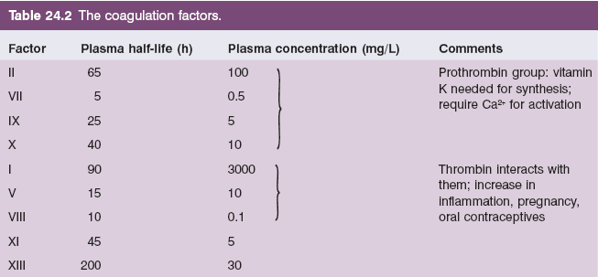
Proč právě fibrinogen?
Kritická role v koagulační kaskádě
Při ŽOK jeho deplece jako první (z koag.faktorů)

Slide 32
Fibrinogen EBM
Clinical effectiveness of fresh frozen plasma compared with fibrinogen concentrate: a systematic review.
Kozek-Langenecker S¹, Sørensen B, Hess JR, Spahn DR.
Crit Care. 2011;15(5):R239. doi: 10.1186/cc10488. Epub 2011 Oct 14.
Závěr: zlepšení outcome, kvalita evidence nízká
Fibrinogen as a therapeutic target for bleeding: a review of critical levels and replacement therapy.
Levy JH¹, Welsby I, Goodnough LT.
Transfusion. 2014 May;54(5):1389-405; quiz 1388. doi: 10.1111/trf.12431. Epub 2013 Oct 9.
Závěr: terapie fibrinogen vede k redukci alogenních transfuzí, důležitý v léčbě koagulopatického krvácení
Fibrinogen concentrate for bleeding--a systematic review.
Lunde J¹, Stensballe J, Wikkelsø A, Johansen M, Afshari A.
Acta Anaesthesiol Scand. 2014 Oct;58(9):1061-74. doi: 10.1111/aas.12370. Epub 2014 Jul 24.
Závěr: signifikantní redukce krvácení a potřeby krevních transfuzí

Slide 33
Fibrinogen - porodnictví
Introduction of an algorithm for ROTEM-guided fibrinogen concentrate administration in major obstetric haemorrhage.
Mallaiah S¹, Barclay P, Harrod I, Chevannes C, Bhalla A.
Anaesthesia. 2015 Feb;70(2):166-75. doi: 10.1111/anae.12859. Epub 2014 Oct 7.
Závěr: promptní korekce koagulopatie, redukce transfuzní terapie
Fibrinogen concentrate substitution therapy for obstetric hemorrhage complicated by coagulopathy.
Kikuchi M¹, Itakura A, Miki A, Nishibayashi M, Ikebuchi K, Ishihara O.
J Obstet Gynaecol Res. 2013 Apr;39(4):770-6. doi: 10.1111/j.1447-0756.2012.02058.x. Epub 2012 Dec 21.
Závěr: ↑hladiny fibrinogenu je efektivní v terapii diluční a konzumpční koagulopatie

Slide 34
Haemocoplettan vs. kryoprecipitát
Kryoprecipitát z allogení plasmy : VIII, vWF, fibrinogen, fibronectin, XIII
The efficacy of fibrinogen concentrate compared with cryoprecipitate in major obstetric haemorrhage--an observational study.
Ahmed S¹, Harrity C, Johnson S, Varadkar S, McMorrow S, Fanning R, Flynn CM, O' Riordan JM, Byrne BM.
Transfus Med. 2012 Oct;22(5):344-9. doi: 10.1111/j.1365-3148.2012.01178.x.
Závěr: purifikovaný koncentrát fibrinogenu je srovnatelně efektivní s kryoprecipitátem v léčbě získané hypofibrinogenémie
Comparison of cryoprecipitate with fibrinogen concentrate for acquired hypofibrinogenaemia.
Theodoulou A¹, Berryman J, Nathwani A, Scully M.
Transfus Apher Sci. 2012 Apr;46(2):159-62. doi: 10.1016/j.transci.2011.11.005. Epub 2012 Jan 9.
Závěr: superiórní bezpečnostní profil koncentrátu fibrinogenu – infekce

Slide 35
Fibrinogen
Hlavní koagulační faktor (hmotnostně)
Při ŽOK je v depleci jako první z faktorů
Hladina 1,5-2g/l = substituce při akutním krvácení při hladině ≤2g/l
Iniciální dávka 25-50mg/kg
Kontrola laboratoř + ROTEM (MCF, FIBTEM assay)

Slide 36
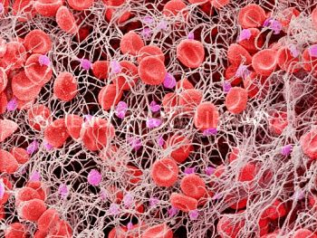
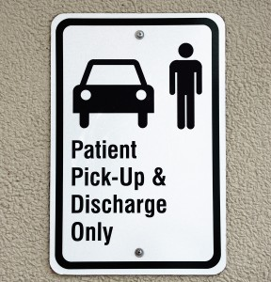
Jak ideálně postupovat?
Fibrinogen
Trombocyty
Exacyl
EBR

Slide 37
Děkuji za pozornost

Slide 38
Literatura
DOPORUČENÝ POSTUP PRO ŽIVOT OHROŽUJÍCÍ KRVÁCENÍ –ČSARIM 2011 - http://www.csarim.cz/Public/csim/DP_ZOK_2011_final_121211.pdf
Management of severe perioperative bleeding: Guidelines from the European Society of Anaesthesiology http://journals.lww.com/ejanaesthesiology/Fulltext/2013/06000/Management_of_severe_perioperative_bleeding_.2.aspx
Management of bleeding and coagulopathy following major trauma: an updated European guideline
Spahn et al. Critical Care 2013, 17:R76 http://ccforum.com/content/17/2/R76

